Slide 1


Git & Github
한인우
주민기
장은재

Slide 2

Contents
1. Git & Github 설명
2. Git 설치방법
3. IDE별 Github 연동 방법
4. Github의 기능
5. Branch
6. Training

Slide 3
1. Git & Github 설명

Slide 4
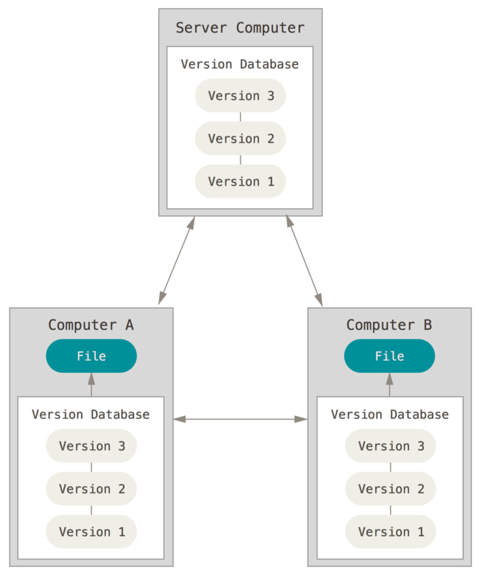
What is Git ?
Git이란?
소스 코드(Sourcecode)를 효과적으로 관리하기 위해 개발된 분산형 버전 관리 시스템
소스 코드가 변경된 이력을 쉽게 확인할 수 있다.
특정 시점에 저장된 버전과 비교하거나 특정 시점으로 되돌아갈 수 있다.

Slide 5




V1.2
V1.1
V1.2
Client
Programmer
V1.3

Slide 6

What is Github ?
Github 란?
Git 원격 저장소
기존 Git의 명령어 방식이 아닌 Visual interface 제공
Web 에서 프로젝트 이력 관리 기능
소셜 네트워크 서비스를 제공하여 다른 유저의 코드를 참고할 수 있고 진행되고 있는
프로젝트에 참여하여 수정 및 보완 작업 가능(협업)

Slide 7
2. Git 설치방법

Slide 8
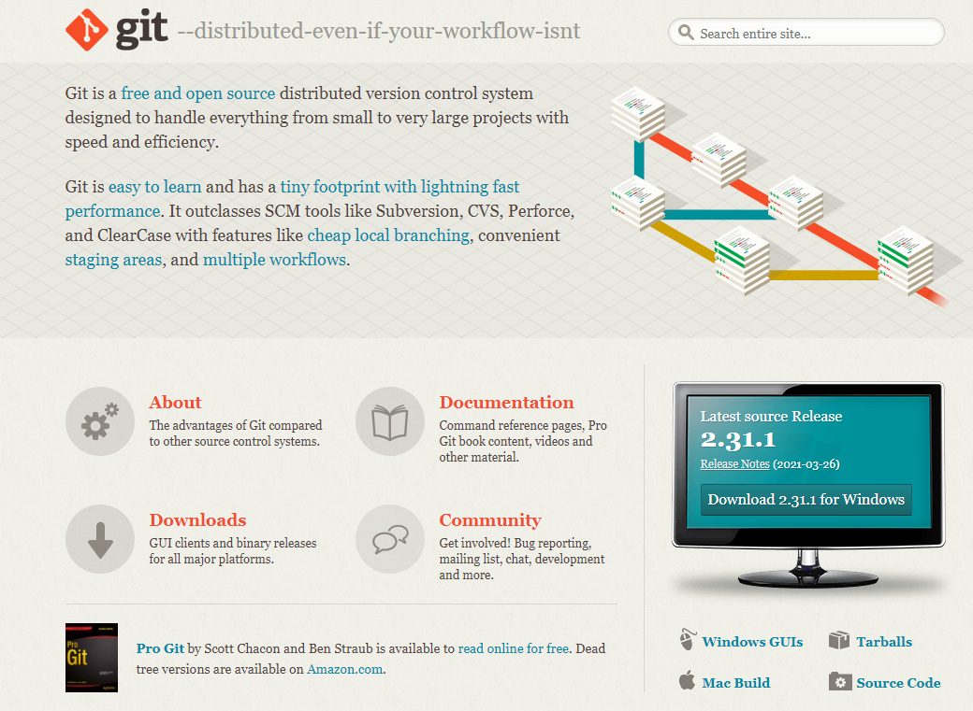
2. Git 설치 방법
1. 검색 창에 https://git-scm.com/ 입력

Slide 9
3. IDE별 연동 방법

Slide 10
Pycharm

Slide 11
Eclipse

Slide 12
4. Github의 기능

Slide 13
Commit

Slide 14
clone & pull

Slide 15
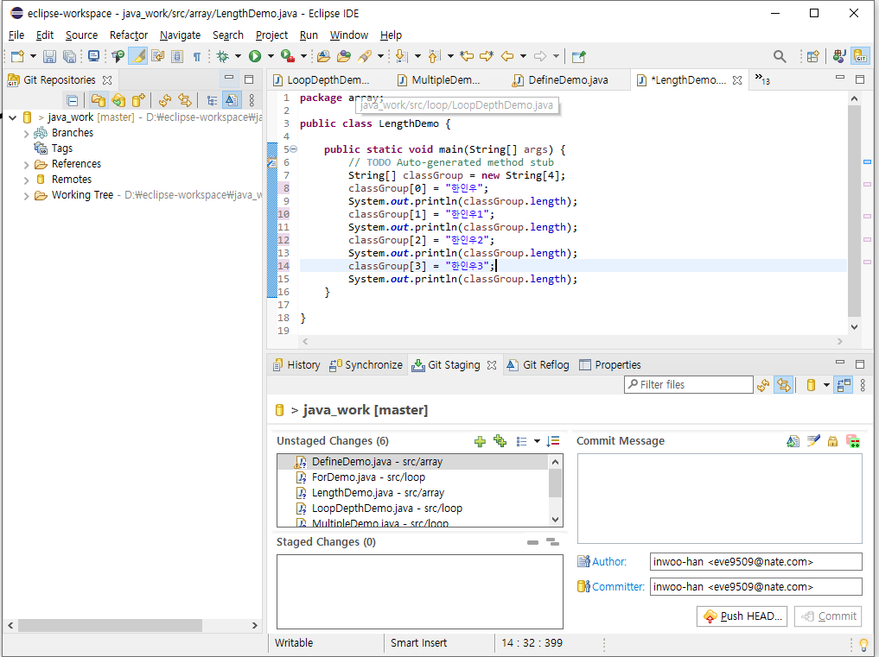
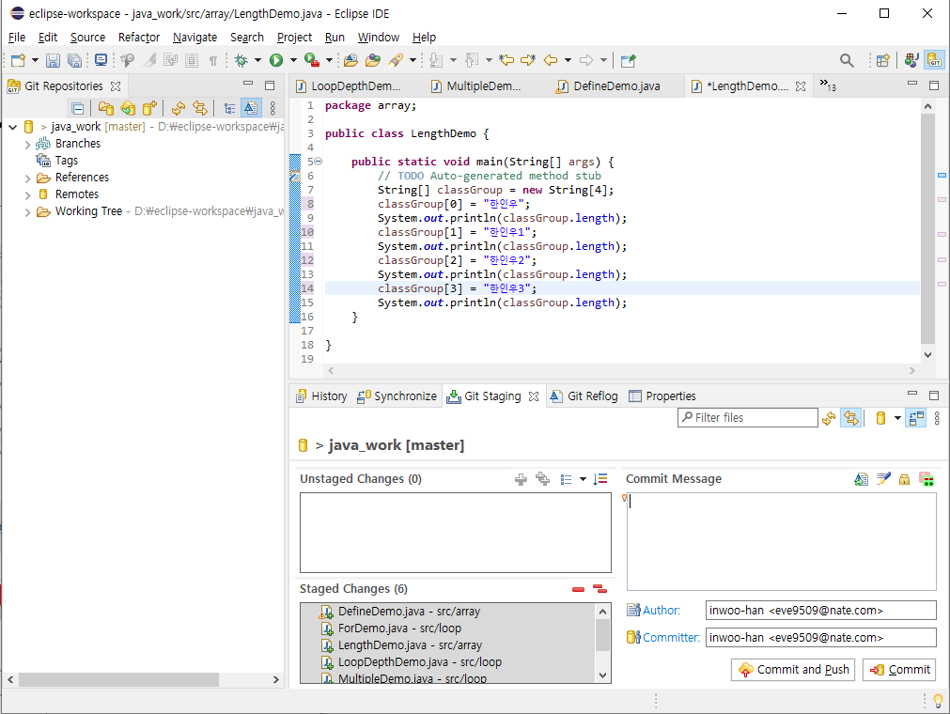
commit & push(Eclipse)
1.클릭
2. 추가하기
4. 코멘트 작성
3. 추가된자료
5. 클릭

Slide 16
마무리(결론)

Slide 17
마무리(느낀점 및 배운점)

Slide 18
Thank you!

